Slide 1
Переходные формы в эволюции
Составила учитель биологии Логунцова Ю.В. Школа № 14 и гимназия № 2 г.Кимры, Тверская обл.

Slide 2
Палеонтологами были обнаружены формы организмов, сочетающие признаки более древних и более молодых групп. Такие ископаемые переходные формы служат доказательством эволюции, поскольку свидетельствуют об исторической связи разных групп организмов.

Slide 3
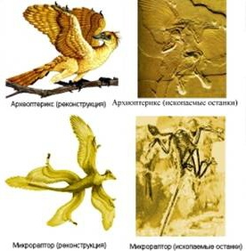
.
Большинство эволюционистов полагает, что археоптерикс, имя которого означает «древнепернатый» или «древняя птица», был связующим звеном между пресмыкающимися и птицами.

Slide 4
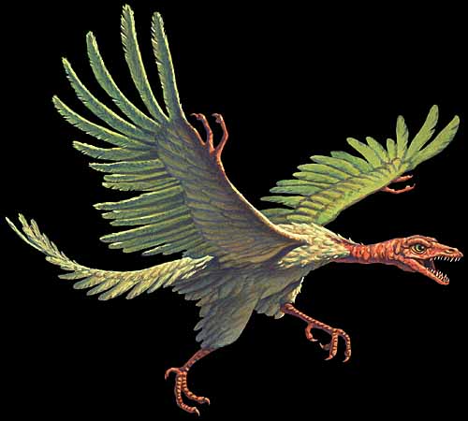
Археоптерикс, считающийся переходным звеном между птицами и пресмыкающимися.
Уже имея крылья и перья, это животное сохранило, однако, и многие черты, присущие пресмыкающимся: зубы, хорошо развитые пальцы на передних лапах-крыльях, длинный хвост из множества позвонков.

Slide 5
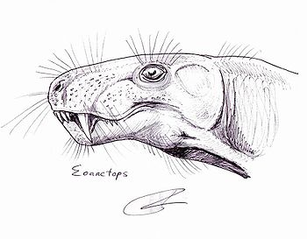
Реконструкция вымершего зверозубого ящера. Зубы этих ящеров были дифференцированными наподобие зубов млекопитающих (отсюда название — зверозубые)
Слепая ли это ветвь эволюции, или данные ящеры явились предками млекопитающих? Другой гипотезы о происхождении млекопитающих ученые на данный момент не имеют.

Slide 6
. Принято считать, что первые земноводные были потомками вышедших на сушу кистеперых рыб. До наших дней дожил один вид кистеперой рыбы — Латимерия (названа по имени мисс Латимер, открывшей эту рыбу).

Slide 7
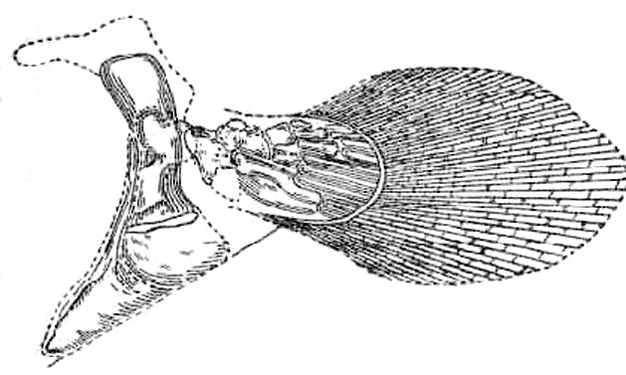
Древние кистеперые рыбы имели плавники, строение которых было схожим со строением конечностей наземных животных. Принято считать, что первые земноводные были потомками вышедших на сушу кистеперых рыб.

Slide 8
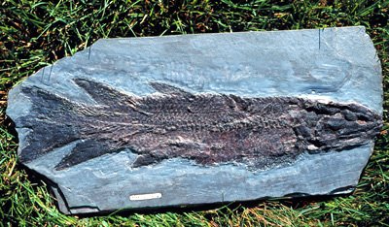
У выходящей на сушу, рыбы плавники постепенно отгибались, принимая характерное для конечностей положение.

Slide 9
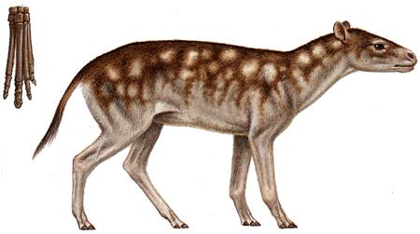
Конечности древних животных — возможных предков современной лошади и самой лошади. Хорошо видно постепенное увеличение среднего пальца и ногтя на нем (будущее копыто).

Slide 10
Развитие предполагаемых предков лошадей между Америкой и Европой шло извилистым путем и что были, вероятно, периоды вымирания.

Slide 11
Основная гипотеза происхождения хордовых.
Предки хордовых в своем эволюционном развитии испытали инверсию сторон тела, то есть перевернулись и стали передвигаться на морфологически спинной стороне, которая стала функционировать как физиологически брюшная. Морфологически брюшная сторона предков хордовых стала функционировать как физиологически спинная.

Slide 12
Происхождение современных китов от наземных млекопитающих.
Открытия 1990-х годов позволили восстановить интереснейшую историю постепенного превращения мелких (размером с белку) наземных копытных млекопитающих в гигантов моря – китов

Slide 13
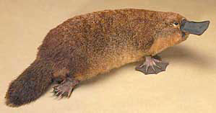
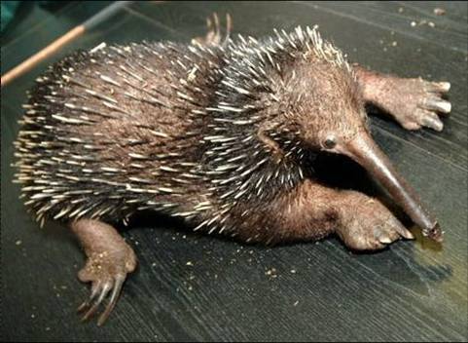
Утконос и ехидна.
Ученые насчитали 9 признаков рептилий и 10 признаков млекопитающих.

Slide 14
По существу, все ископаемые останки представляют собой переходные формы – все они является потомками ранее живших форм, а некоторые – предками ныне живущих форм. Таким образом, палеонтологическая летопись является летописью эволюции - наследственного изменения свойств живых организмов в ряду поколений.

Slide 15
«... действительно, палеонтологию не обязательно трактовать исключительно с позиций эволюционного учения... при ближайшем рассмотрении мы видим, что она является поставщиком представителей определенного отрезка прошлого, которые требуют какого-то объяснения... Ископаемые не могут доказать эволюцию, они лишь могут быть объяснены с помощью эволюционного учения» (Rieppel, с. 130, 114).
Использован сайт МГУ , картинки yandx

